Slide 1


简单
VISION PLAN
专注
苹果外观检测视觉方案（2D）
共创
共赢

Slide 2

01
项目描述
02
项目验证
目录
03
配置清单
04
逻辑流程
CONTENTS
05
评估结果&注意事项
06
售后服务

Slide 3

01
项目描述
●产品名称：苹果
●检测内容：表面划痕
●产品材质：水果
●产品颜色：红色
●检测区域(mm × mm)：200.0 * 200.0
●最大工作距离(mm)：不限制
●最小工作距离(mm)：不限制
●来料方式：传送带
●最小缺陷分辨要求(mm)：1
●检测节拍(pcs/min)：不限制
●检测时产品运动速度(m/s)：0.3
●工作距离(mm)：579
方案布局图

Slide 4

02
项目验证
参数名称 | 参数值
面阵相机型号 | A5031M/CU815
面阵相机类型 | 面阵相机
相机接口类型 | USB3.0
相机像素 | 640 * 480
镜头型号 | MFA118-S06
镜头品牌 | coolens
镜头焦距 | 6mm
镜头接口 | C
A(工作距离) = 579mm, B(视野宽度) = 220mm, C(视野长度) = 220mm
视野图

Slide 5

02
项目验证
检测流程

Slide 6

03
配置清单
系
统
构
成

Slide 7

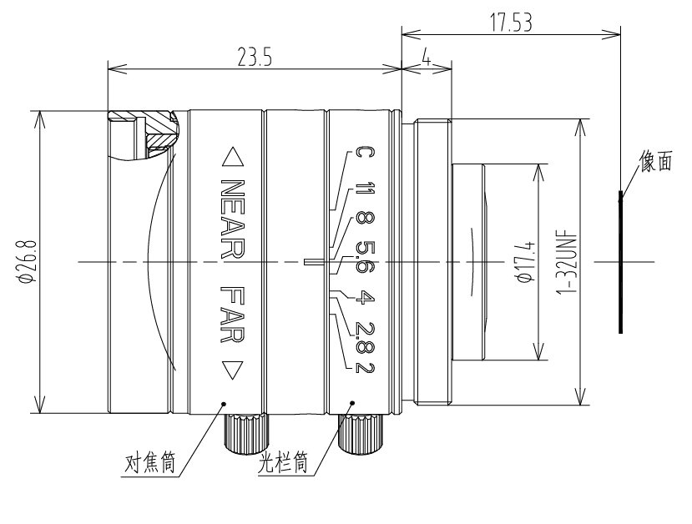
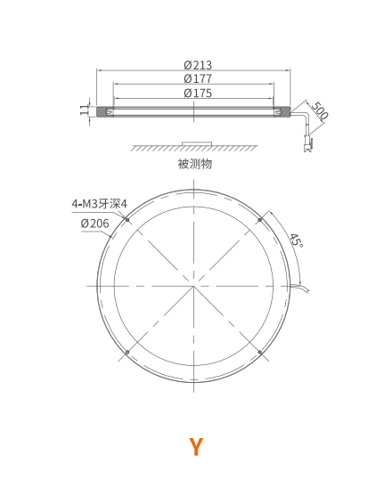
03
配置清单
相机尺寸图
镜头尺寸图
光源尺寸图

Slide 8
03
配置清单
序号 | 名称 | 型号 | 单位 | 数量 | 厂家
1 | 面阵相机 | A5031M/CU815 | 台 | 1 | dahua
2 | 镜头 | MFA118-S06 | 个 | 1 | coolens
3 | 光源 | PFM-HX21300C0175W/R/G/B | 个 | 1 | dahua
4 | 工控机 | - | 台 | 1 | -
5 | 显示器 | - | 台 | 1 | -
6 | 软件 | MechMind-DLK | 套 | 1 | MechMind

Slide 9
04
逻辑流程
逻辑流程
├── 图像采集
│ └── 使用工业相机在传送带静止/运动状态下采集苹果表面图像，确保200*200mm检测区域完整覆盖
├── 预处理
│ ├── ROI截取：框选苹果表皮区域（200*200mm对应像素范围）
│ ├── 亮度/对比度调整：增强红色表皮与划痕的灰度差异
│ └── 使用掩膜工具遮盖果柄、果蒂等非检测区域（若存在）
├── 表面划痕检测
│ ├── 新建缺陷分割模块工程
│ ├── 导入标注数据集（含正常苹果与带划痕样本）
│ ├── 数据标注：
│ │ └── 使用智能标注工具精细标注划痕边缘（最小1mm缺陷）
│ │ └── 优先标注不同形状/深度/位置的划痕样本
│ ├── 训练参数配置：
│ │ ├── 输入尺寸：512*512（确保1mm缺陷可被识别）
│ │ ├── 数据增强：启用±15%平移、±10%缩放、±5°旋转
│ │ └── 模型类型：高精度模式（提升小缺陷识别能力）
│ ├── 训练与验证：
│ │ └── 迭代优化直至验证集精度≥95%
│ └── 输出缺陷分割掩膜（精确到单像素级）
├── 结果处理
│ ├── 生成缺陷面积/长度统计报表
│ └── 标记NG苹果（划痕面积超过阈值）
└── 通信处理
└── 通过TCP/IP将检测结果发送至PLC控制系统进行分拣

Slide 10
05
评估结果&注意事项
05 评估结果 & 注意事项
现场环境
相机安装
物料一致性
风险点：现场光照不稳定可能影响苹果表面划痕的识别效果。
解决方案：采用高亮度可调色温环形光源，确保检测区域光照均匀稳定。
风险点：相机安装角度偏差可能导致检测区域未完全覆盖苹果表面。
解决方案：使用标定工具校准相机角度与位置，确保200×200mm检测区域完整对齐。
风险点：不同批次苹果颜色或纹理差异较大，可能影响模型泛化能力。
解决方案：在训练数据集中加入多批次、多颜色样本，提升模型适应性与稳定性。

Slide 11

06
售后服务
该设备上线后使用初期，我们会派专人进行全程跟踪；
处理解决可能发生的设备异常；
对现场人员进行培训指导；
设备调试完成后：售后服务一年；
若客户提出设备升级需求，我们会及时为您提供升级新方案。

Slide 12





机器视觉方案提供商
0535-2162897
www.ytzrtx.com
image@ytzrtx.com
山东省烟台市经济技术开发区泰山路86号内1号

